Slide 1





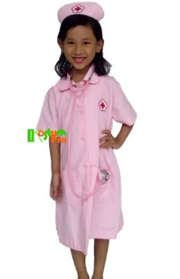


Kostum Anak
Home Aneka Kostum Aneka Mainan Artikel Tentang Kami Hubungi Kami
Let’s Play Pretender
Aneka Kostum
Aneka Mainan

Slide 2

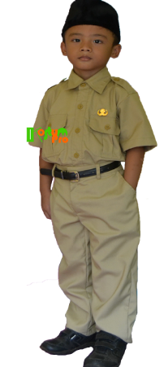

Kostum Anak
Home Aneka Kostum Aneka Mainan Artikel Tentang Kami Hubungi Kami
Baju Dokter Tangan Panjang
Rp 100.000 – Rp 120.000
Baju Guru / PNS
Rp 145.000 – Rp 155.000
Baju Perawat
Rp 125.000 – Rp 135.000
beli
beli
beli

Slide 3
Kostum Anak
Home Aneka Kostum Aneka Mainan Artikel Tentang Kami Hubungi Kami
Baju Dokter Tangan Panjang
Baju Dokter Tangan Pendek
Baju Dokter Bedah
Baju Perawat
Baju Guru / PNS
Baju Pilot
Baju Pramugari Tangan Panjang
Baju Pramugari Tangan Pendek
Baju Pembalap
Baju pelaut
Baju Dokter Tangan Panjang
Rp 100.000 – Rp 120.000
Baju Guru / PNS
Rp 145.000 – Rp 155.000
Baju Perawat
Rp 125.000 – Rp 135.000
beli
beli
beli

Slide 4


Kostum Anak
Home Aneka Kostum Mainan Anak Artikel Tentang Kami Hubungi Kami
Baju Dokter Tangan Panjang
ukuran
Pilih opsi ukuran
beli
v
Ukuran 4 Rp 100.000,-
Ukuran 5 Rp 100.000,-
Ukuran 6 Rp 100.000,-
Ukuran 7 Rp 110.000,-
Ukuran 8 Rp 110.000,-
Ukuran 9 Rp 120.000,-
Ukuran 10 Rp 120.000,-
Qty Price Total Delete
11
Rp 100.000,00
Rp 100.000,00
Kondisi Produk
Berat Produk
Produk Baru
0.4 Kg
KOSTUM JAS DOKTER TANGAN PANJANG uk 10 (10-11 TAHUN) + STETOSKOP
terdiri dari :
1 buah Jas panjang selutut, bahan oxford warna putih, lengan panjang dengan kancing
di bagian depan, 2 buah kantong di bagian bawah dan logo PMI di sebelah kiri
uk. 10 (10-11 tahun) lingkar baju 100 cm, Panjang Baju 72 cm. Merek Tisha

Slide 5

Kostum Anak
Home Aneka Kostum Aneka Mainan Artikel Tentang Kami Hubungi Kami
Stetoskop Ekonomis Ungu
Rp 55.000
Stetoskop Ekonomis merah
Rp 55.000
Stetoskop Ekonomis Biru
Rp 55.000
beli
beli
beli

Slide 6
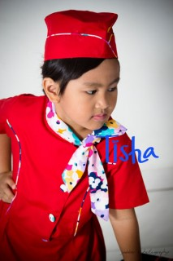

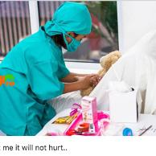
Kostum Anak
Home Aneka Kostum Aneka Mainan Artikel Tentang Kami Hubungi Kami
Seragam Pramugari yang selalu Fashionable
Bagi yang senang bepergian keluar kota, moda transportasi udara
dianggap paling efisien, hemat waktu dan tenaga. perjalanan yang seharusnya di tempuh
puluhan jam, kini cukup di singkat menjadi hingga beberapa jam saja. apalagi jika
menggunakan maskapai penerbangan ternama yang nyaman dan terjamin keamanannya,
perjalanan panjang menjadi tak terasa.
click more
Marie Curie Peraih Dua Penghargaan Nobel di Bidang Sains
Semua orang mengenal Marie Curie yang sangat legendaris, yang sampai saat ini satu-satunya
peraih dua penghargaan Nobel di Bidang Sains, penghargaan yang diterimanya untuk dua subject
yang berbeda, tahun 1903 Marie mendapatkan penghargaan Nobel di bidang Fisika dan tahun
1911 dibidang Kimia
click more
Dokter Bedah
blalllabalalal
click more

Slide 7



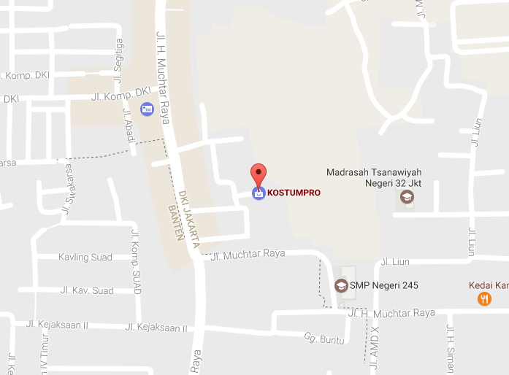
Kostum Anak
Home Aneka Kostum Aneka Mainan Artikel Tentang Kami Hubungi Kami
KOSTUMPRO
Toko Online
Alamat :
Jl. Kedaung IV No. 20A Rt 011, Rw 011
Petukangan Utara, Pesanggrahan
Jakarta Selatan

